Slide 1

«Прогрессивная лазерная связь»

Slide 2

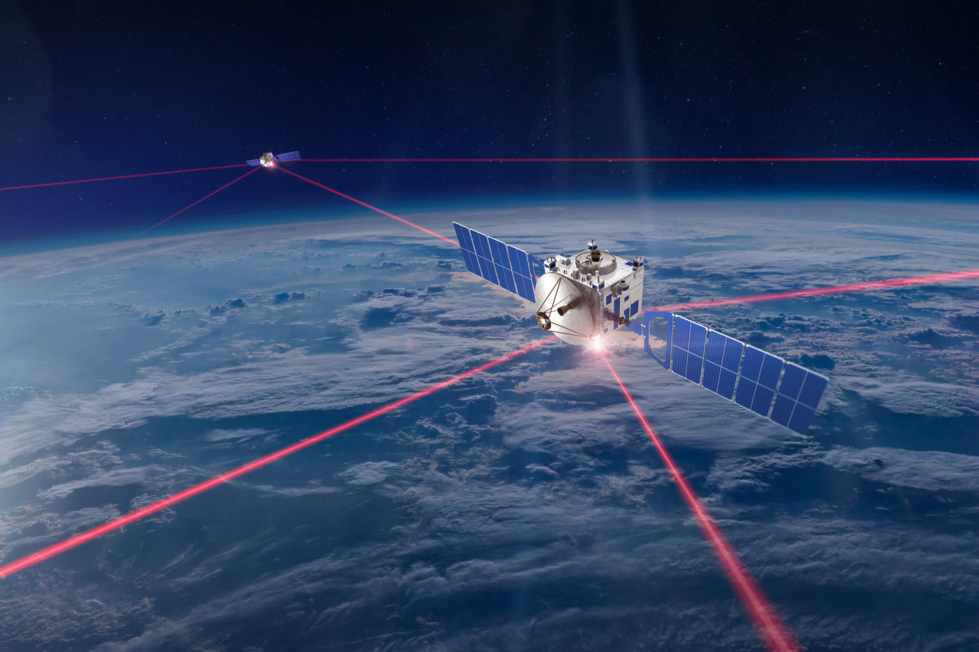

Актуальность проекта
Нарастающий спрос на безопасную, высокоскоростную и надежную передачу данных в различных отраслях. С каждым годом требуется передавать все большие объемы данных, с высокой скоростью и безопасностью, и что самое главное - сделать такую информационную сеть доступной.
Аспекты актуальности:
Растущий интерес в мировом научном сообществе.
Тренд к повышению скорости передачи.
Открытие научно-исследовательской программы госкорпорации "Роскосмос" в области обеспечения лазерных космических линий связи "Сфера".
Переход всех мировых телекоммуникационных компаний к лазерным линиям связи и протоколам оптической связи.

Slide 3
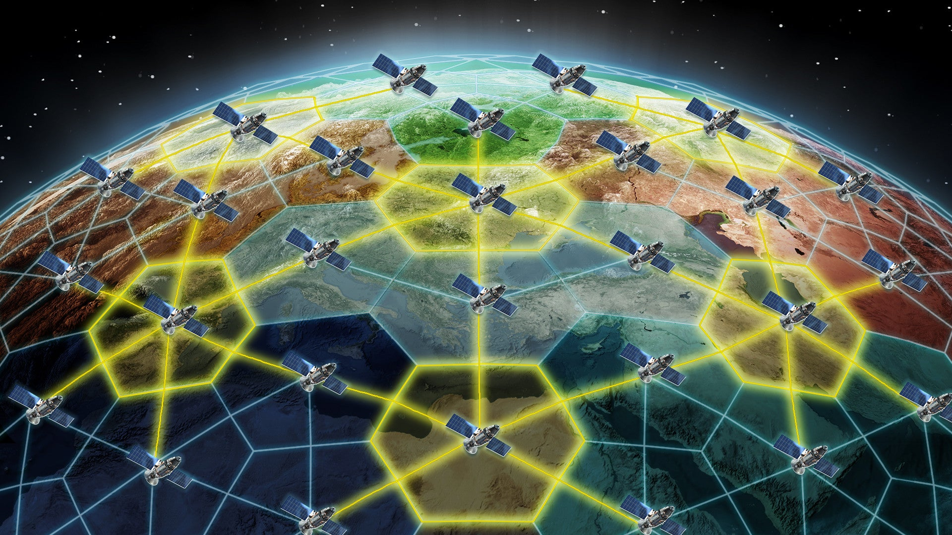
Проблема
Оценка аналогов показала, что существующие решения имеет ряд недостатков, ключевой из которых - высокая стоимость.
Неэффективная связь в беспилотной авиации:
Проблема - Отсутствие надежных и высокоскоростных каналов связи между беспилотными летательными аппаратами и контрольными пунктами может привести к сбоям в передаче данных, ухудшению координации и безопасности в беспилотных миссиях.
Ограниченная пропускная способность:
Проблема: Некоторые существующие технологии связи могут иметь ограниченную пропускную способность, что затрудняет передачу больших объемов данных, особенно в сферах, где требуется высокая скорость передачи
Высокая стоимость существующих решений в области лазерной связи:
На данный момент на рынке мало коммерчески доступных решений, которые могут удовлетворить потребность последних лет.
Запуск существующих систем, которые имеют внушительные габариты - имеет слишком высокую стоимость, а скорость передачи данных систем не соответствует современным требованиям.
Высокая стоимость существующих решений в области лазерной связи:
Оценка аналогов показала, что существующие решения имеет ряд недостатков, ключевой из которых - высокая стоимость.
Неэффективная связь в беспилотной авиации:
Проблема - Отсутствие надежных и высокоскоростных каналов связи между беспилотными летательными аппаратами
Ограниченная пропускная способность:
Проблема: Некоторые существующие технологии связи могут иметь ограниченную пропускную способность

Slide 4
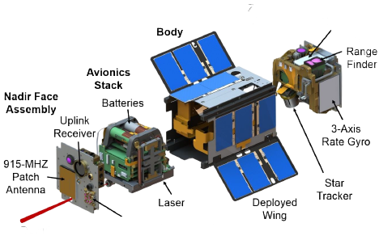
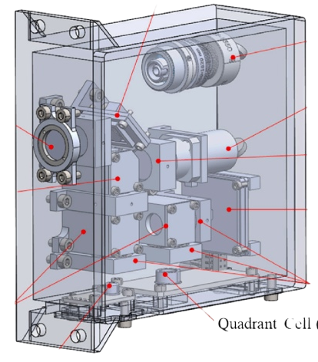
Решение
Проект "ПЛС - Прогрессивная Лазерная Связь" разрабатывает инновационные терминалы лазерной связи
Терминалы:
обеспечивают эффективную и безопасную передачу данных
улучшая коммуникацию между беспилотными аппаратами
повышая скорость интернета
поддерживая научные исследования в экстремальных условиях
обеспечивая беспроводную связь в промышленности.
В рамках проекта будут реализованы:
Терминал оптической лазерной связи в нескольких исполнениях:
Терминал космической связи формата CubeSat 1U-3U
Терминал оптической связи для условий земной атмосферы
Полноразмерный терминал для спутников на GEO
Программно-аппаратный комплекс для управления и обработки сигналов
Услуги:
Оценка и проектирование продукта на заказ
Установка в место эксплуатации
Наладка существующих систем
Обучение заказчиков
Обслуживание и модернизация

Slide 5

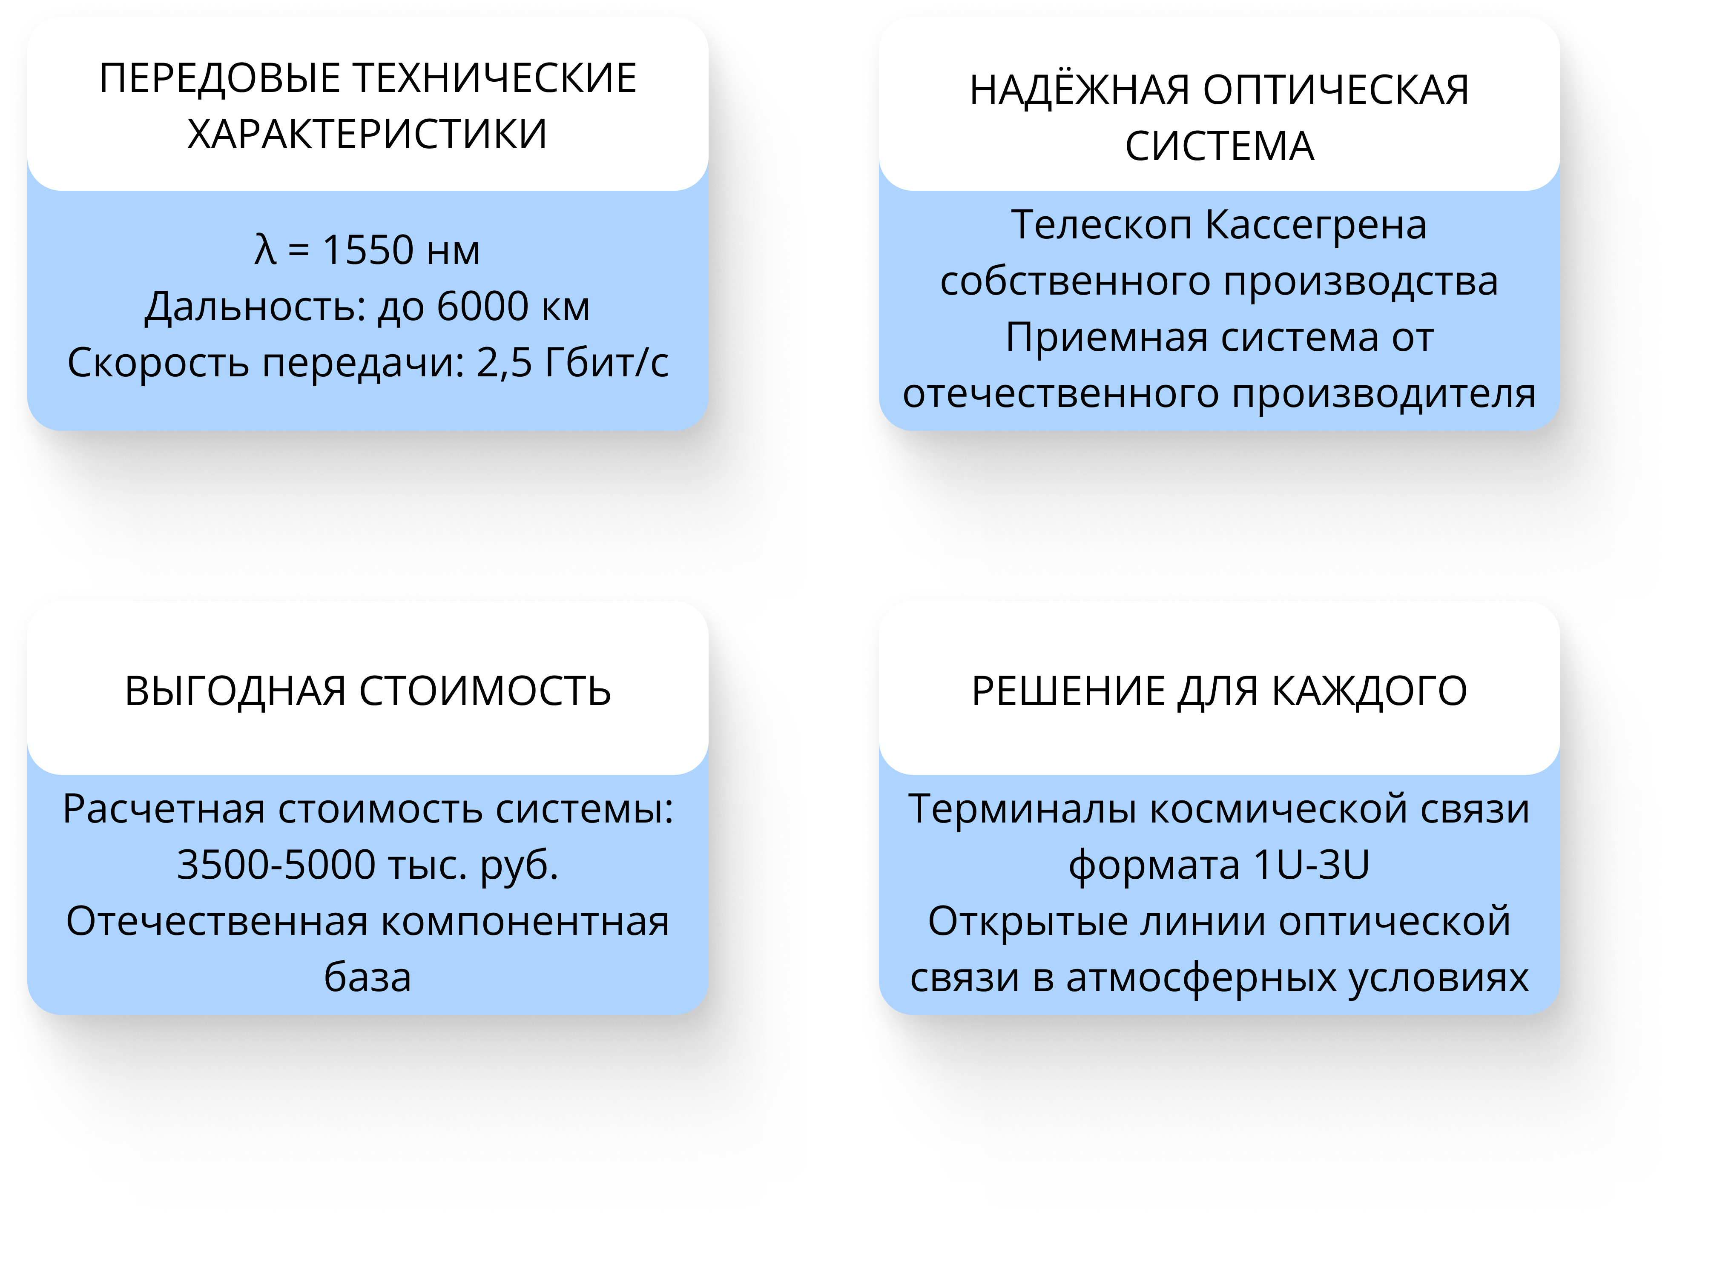





Конкуренты
Основные ключевые игроки:
Конкурентные преимущества:

Slide 6
Рынок
Мировой объем рынка систем спутниковой лазерной связи составил $ 876,85 млн. в 2022 году и предполагается, что к 2028 году он достигнет $ 6768,02 млн., с годовым темпом роста (CAGR) 40,58%.

Slide 7











Потенциальные покупатели
Военное направление
Гражданское направление
Основные возможности реализации видны в тендерах от военных структур:
Основной интерес представляется у телекоммуникационных и интернет компаний:

Slide 8
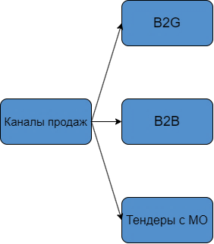
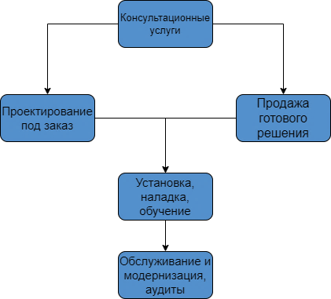
Бизнес модель
Планируемый пакет продукта

Slide 9
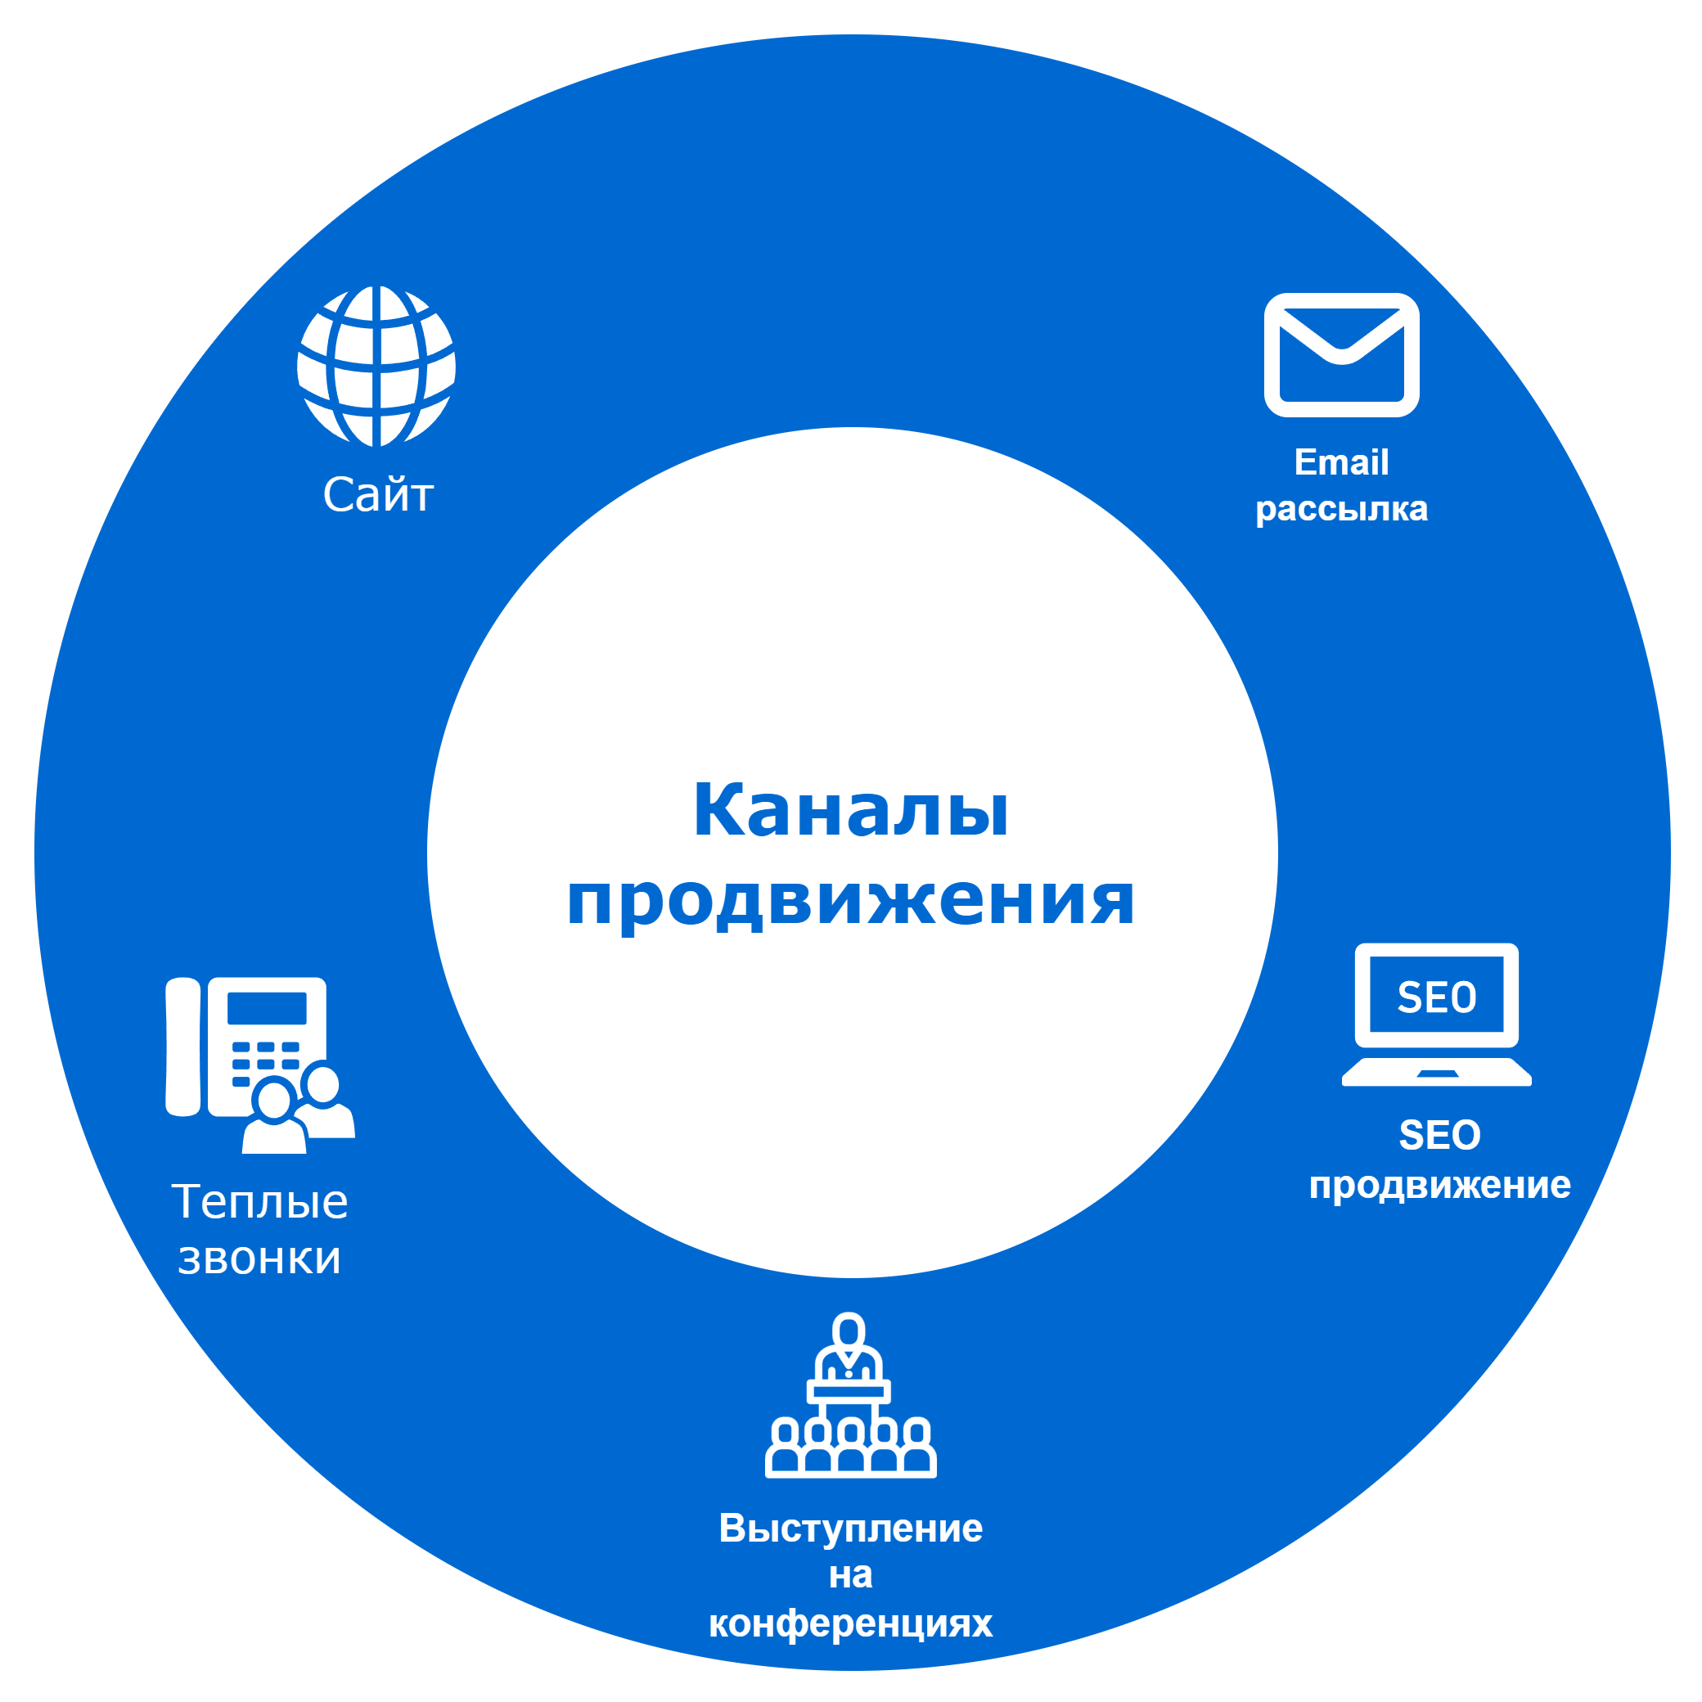
Маркетинговая стратегия
Презентация продукта потенциальным покупателям: сайт
Для продвижения продукта: SEO-продвижение, email-рассылка, выступление на тематических конференциях.
Продажа продукта: прямые продажи, теплые звонки.

Slide 10
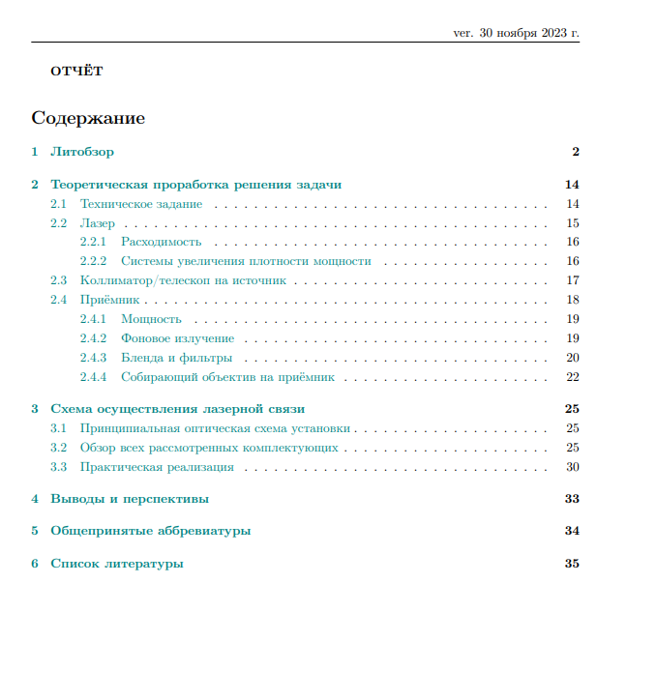
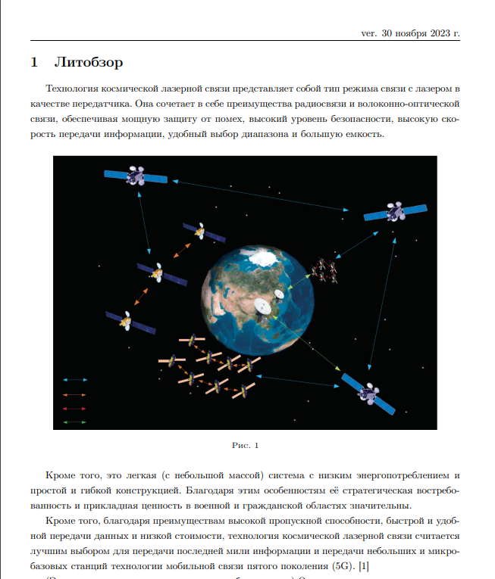
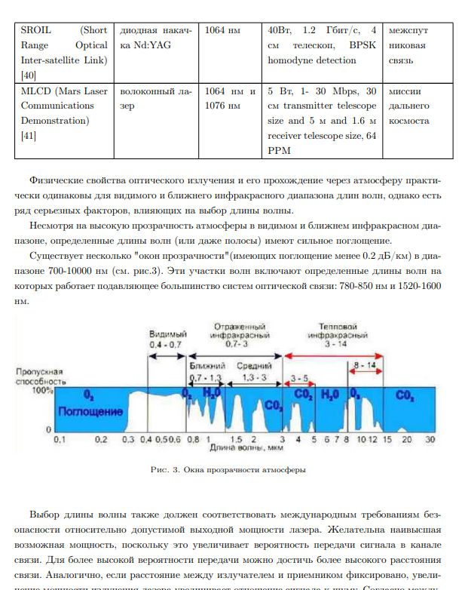
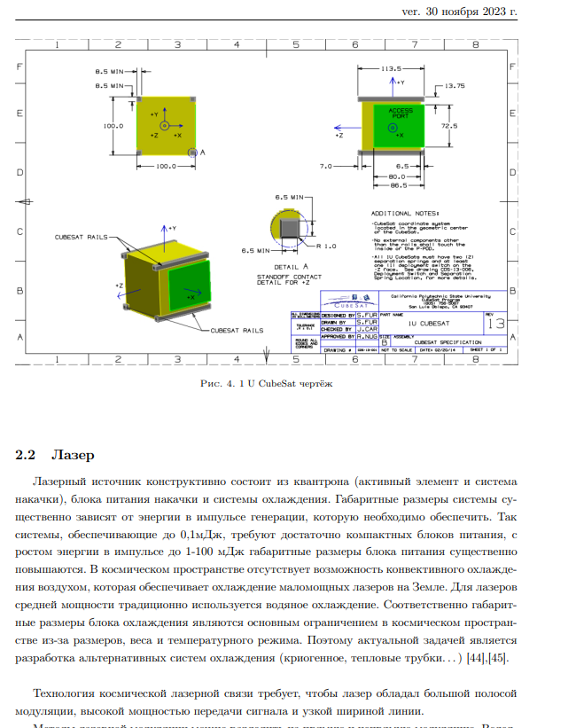
Текущие результаты
На данный момент готовность продукта оценивается, как TRL 4: Разработан детальный макет решения для демонстрации работоспособности технологии
Проработана компонентная база и пути поставок
Подготовлена РКД
Проведены подробные расчеты системы
Создана модель-макет будущей системы
В разработке финансовая модель
Проведено лабораторное исследование системы
В разработке программное обеспечение системы

Slide 11
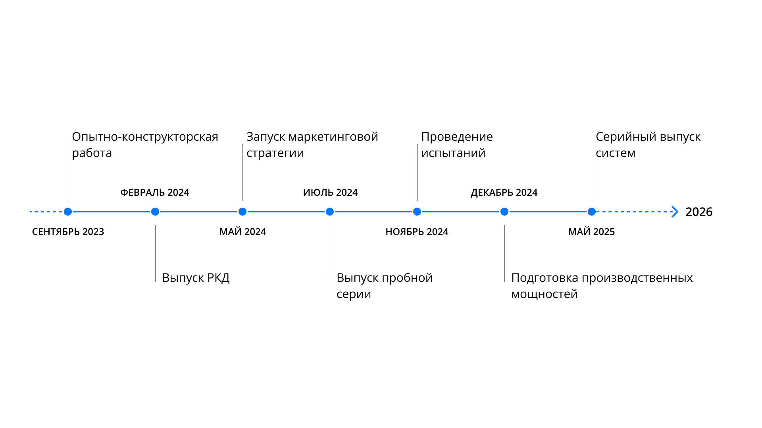
Планы развития

Slide 12
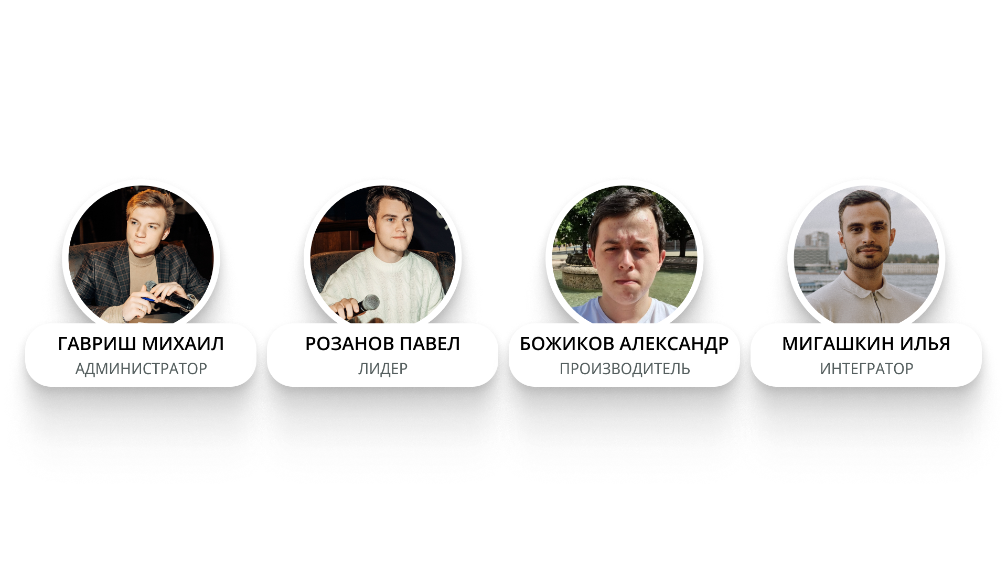
Команда

Slide 13

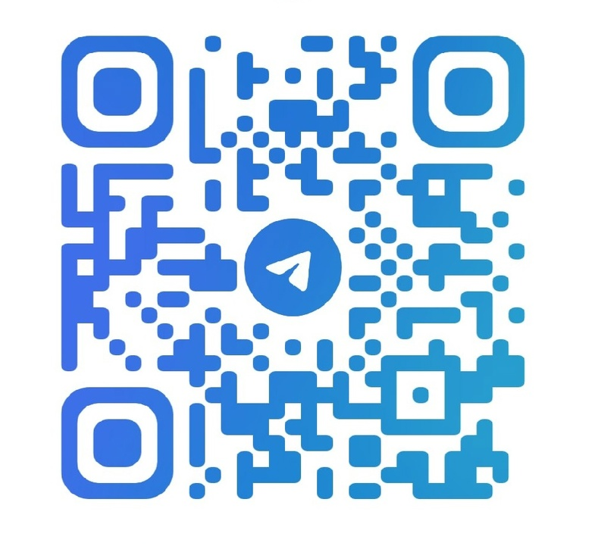
Контакты
Павел Розанов
Лидер проекта
Телефон
email
+7 (962) 423-95-75
pavelrozanov@citrarubiconem.ru

